Slide 1





GAME ACTION
COMPARISON
LATIF HILMI - 5220411299

Slide 2
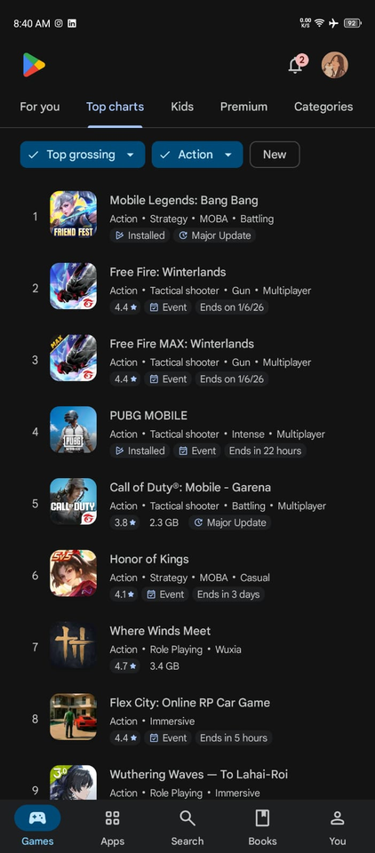
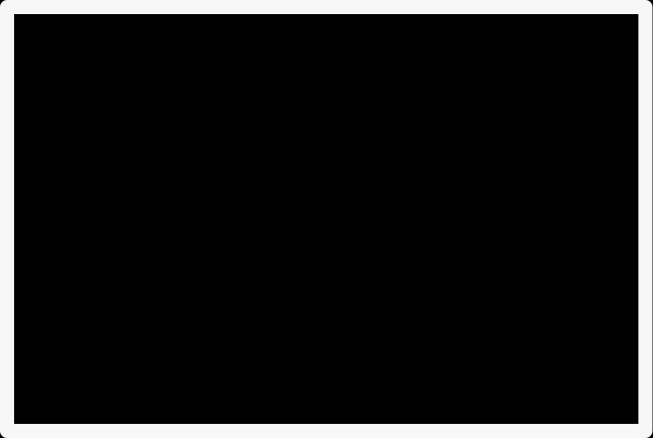

DATA
TOP 3 GAME ACTION FPS
9000 data

Slide 3
PREPROCESSING
case foldIng
cleanINg
stopwords
stemmIng
slang words
normalIzatIon

Slide 4
LABELING
usIng ratIng
raTIng 1 & 2
For negatIve sentIment
raTIng 3
For neutral sentIment
raTIng 4 & 5
For posItIve sentIment

Slide 5
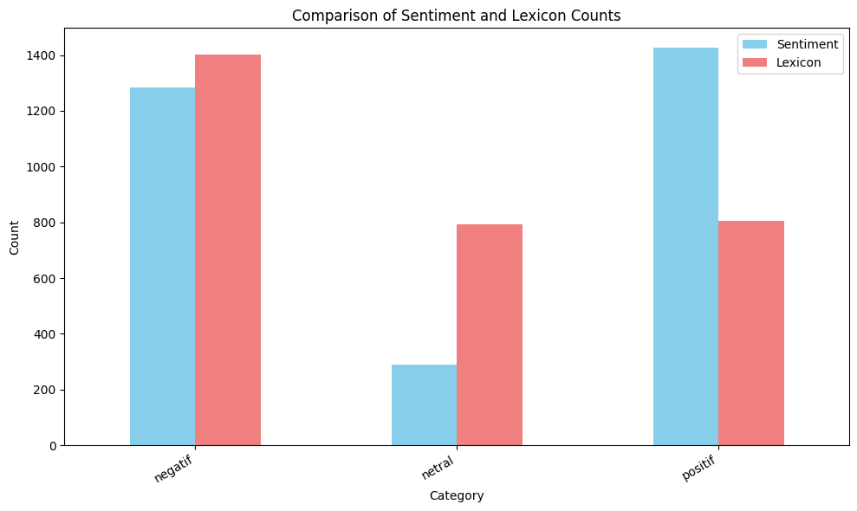
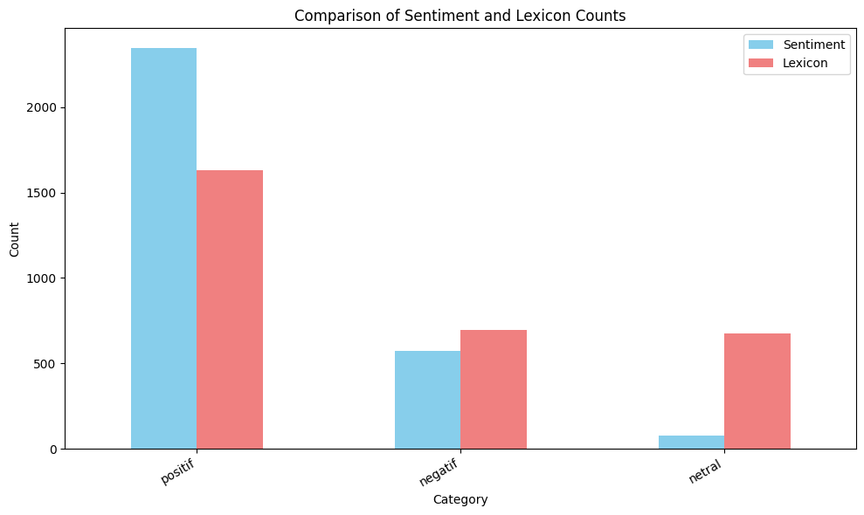
label valIdatIon
[ codm ]
[ ff ]

Slide 6
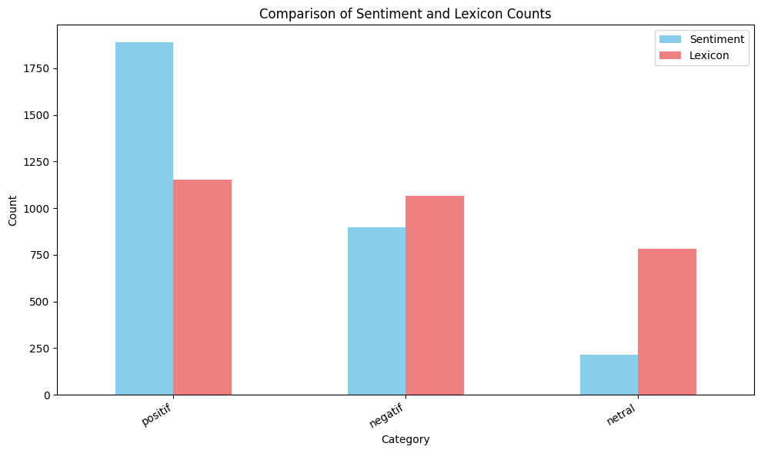
label valIdatIon
[ pubg ]
[ jumlah data ]
9000 data → 5826 data

Slide 7
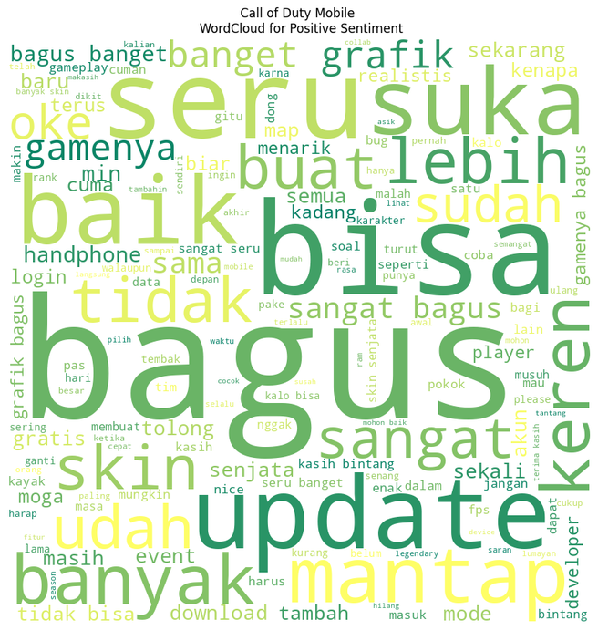
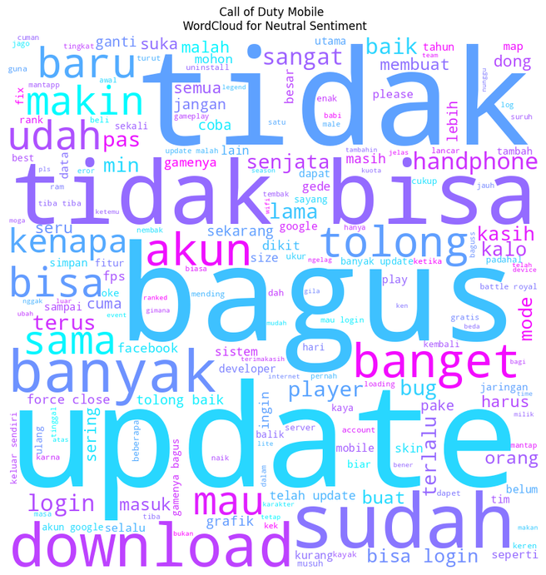
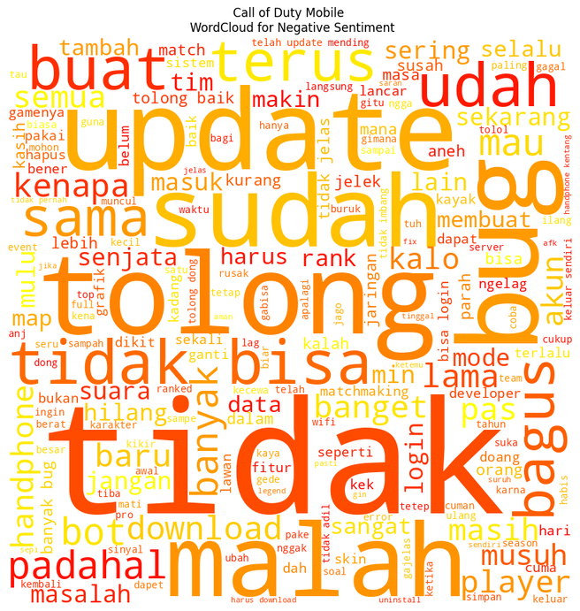
WORDCLOUD
[ CODM ]

Slide 8
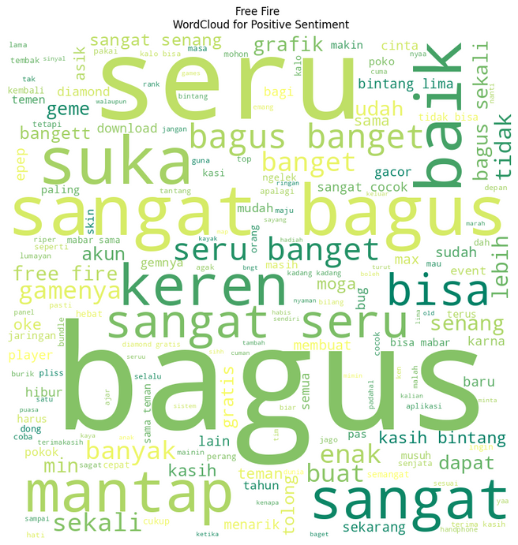
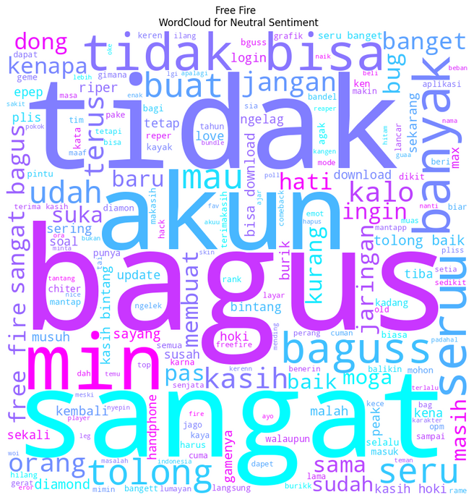
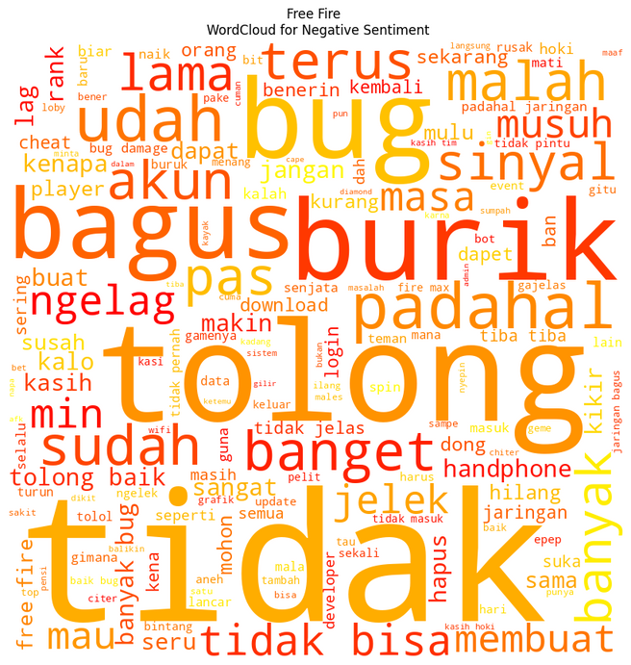
WORDCLOUD
[ FF ]

Slide 9
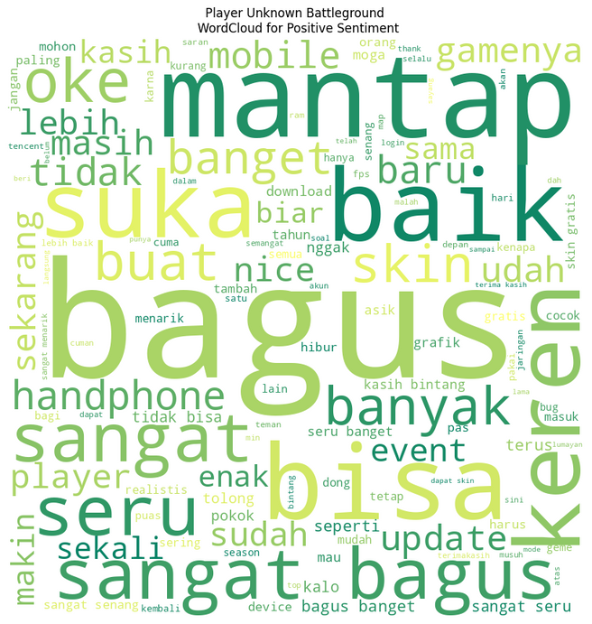
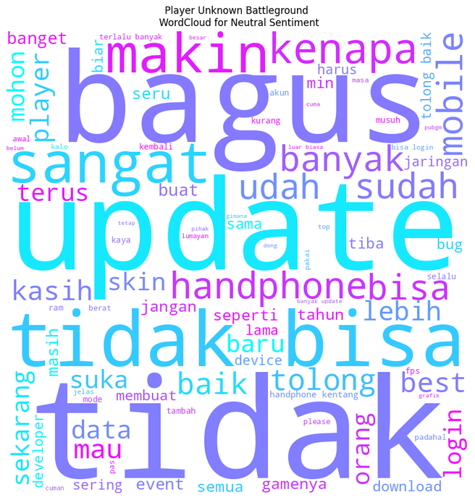
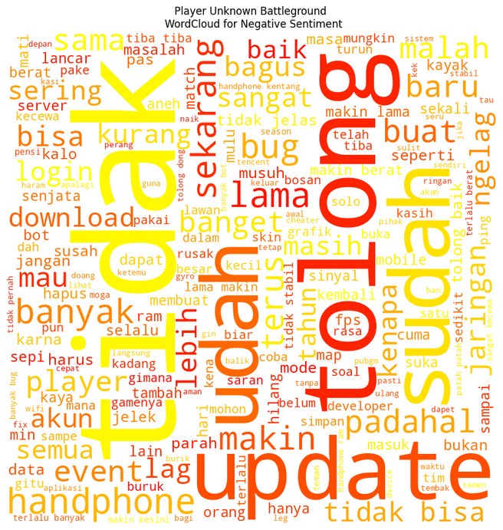
WORDCLOUD
[ PUBG ]

Slide 10
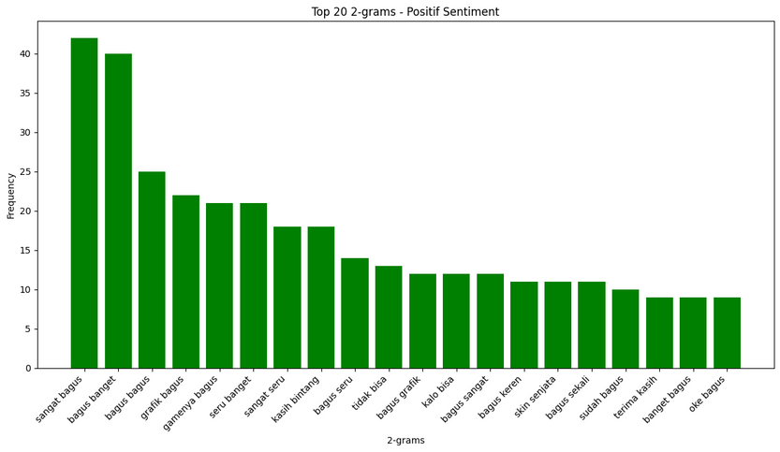
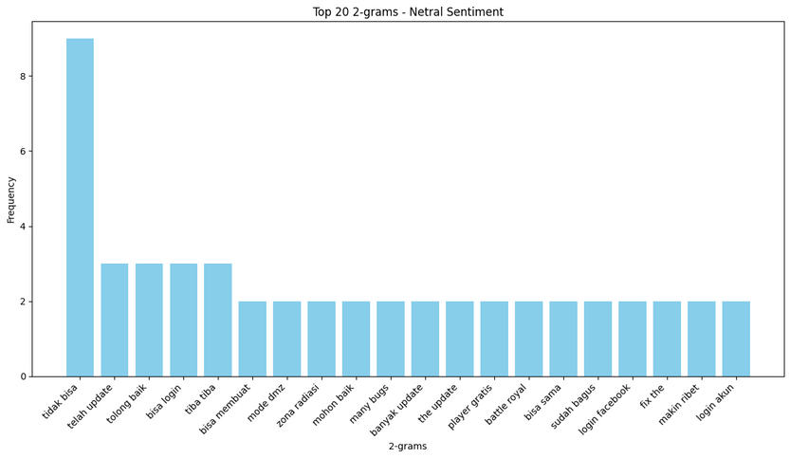
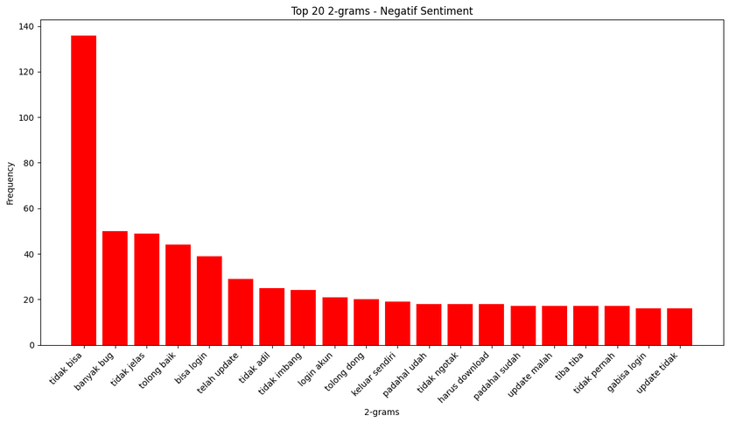
2-GRAM
[ CODM ]

Slide 11
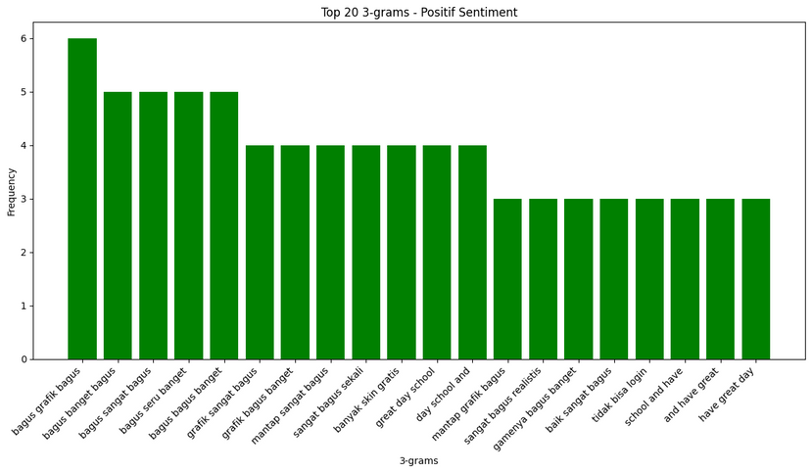
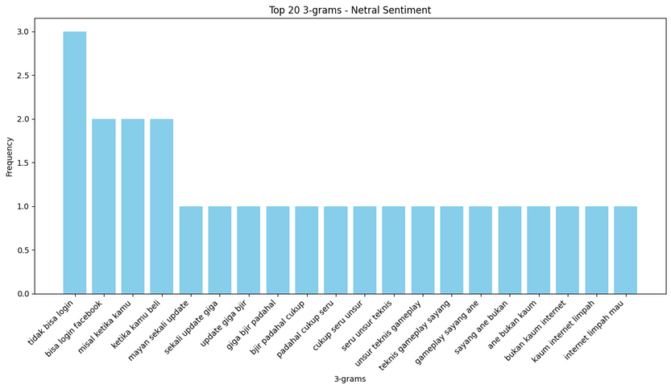
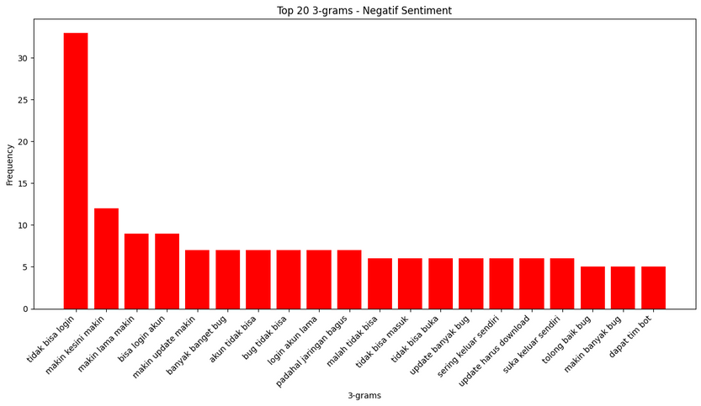
3-GRAM
[ CODM ]

Slide 12
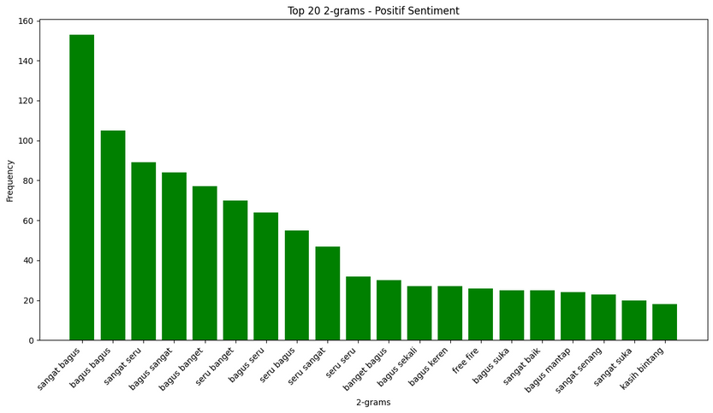
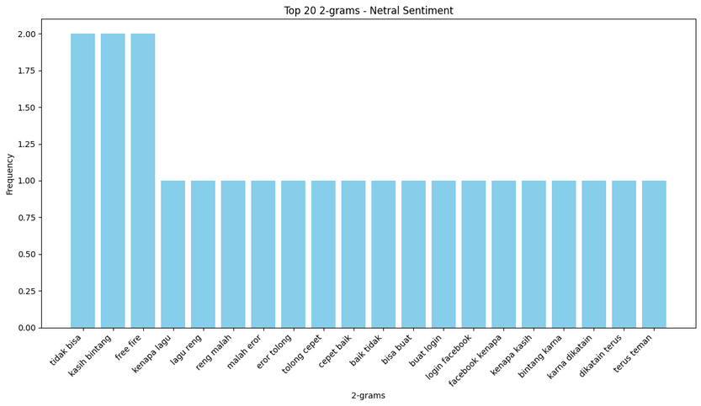
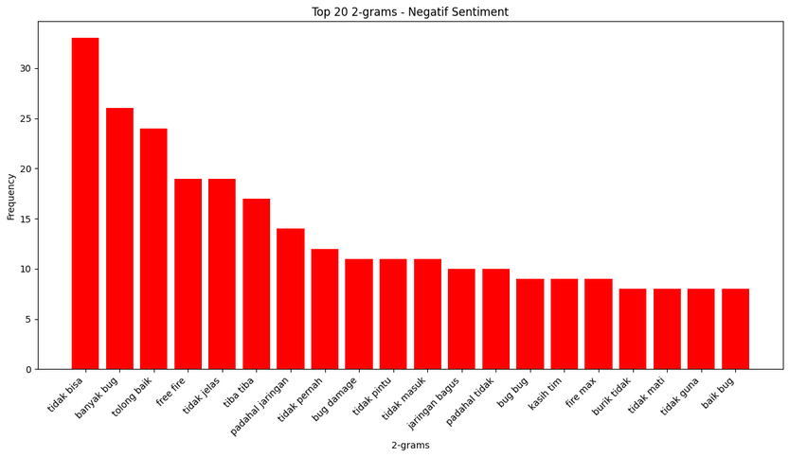
2-GRAM
[ FF ]

Slide 13
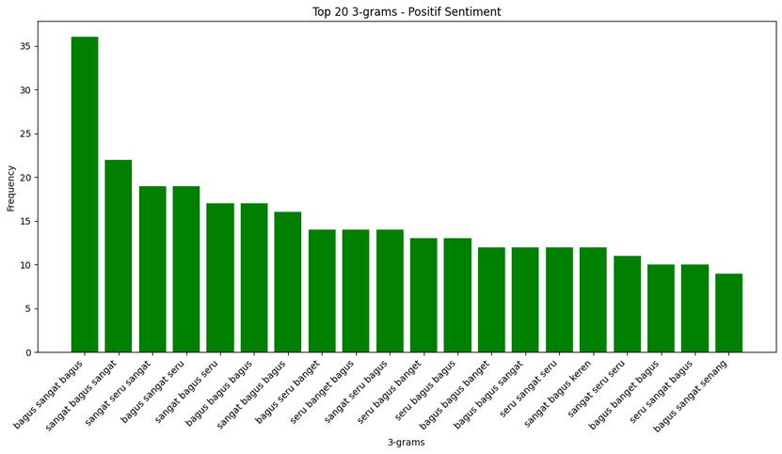
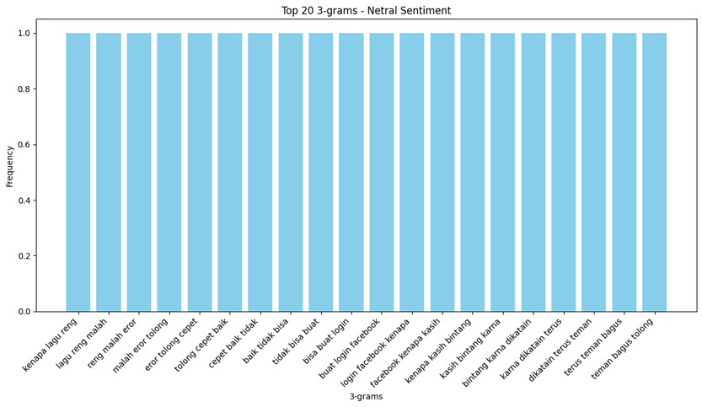
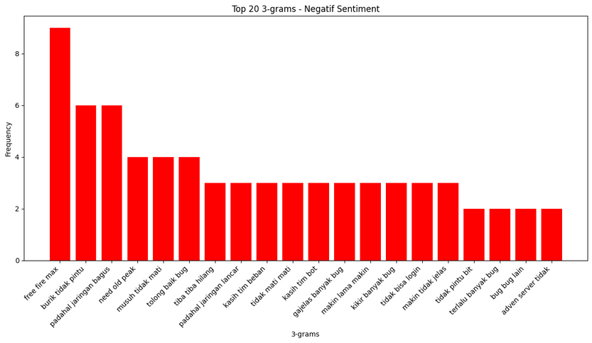
3-GRAM
[ FF ]

Slide 14
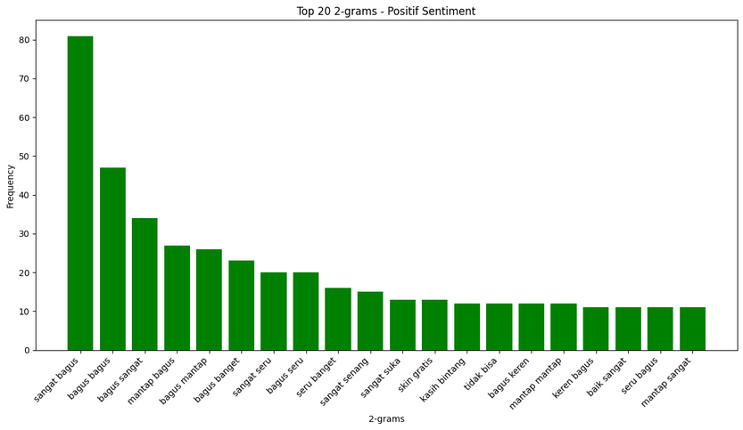
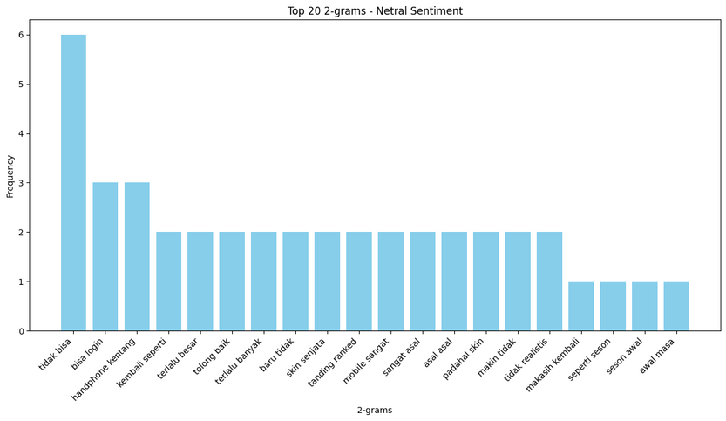
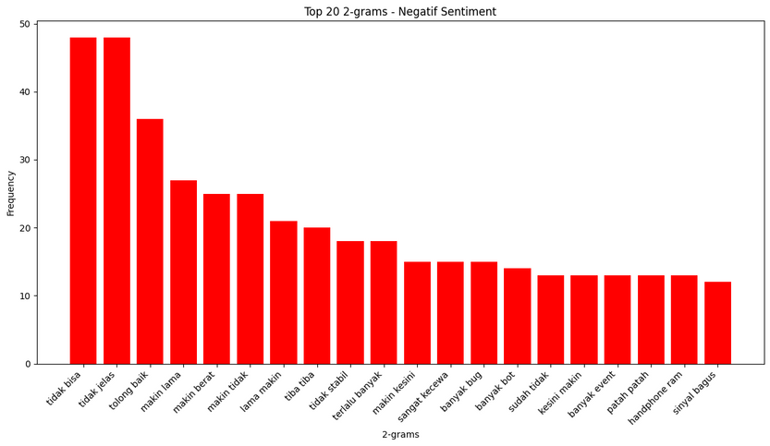
2-GRAM
[ PUBG ]

Slide 15
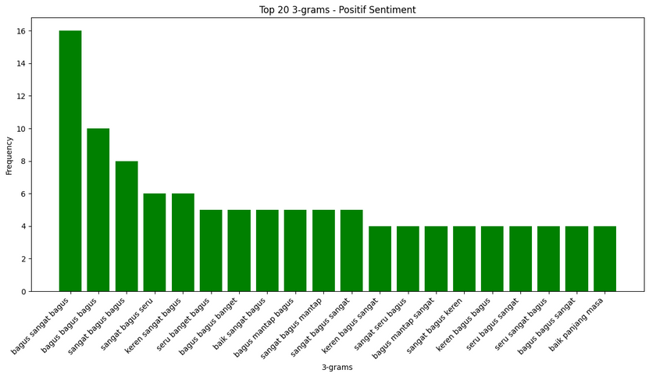

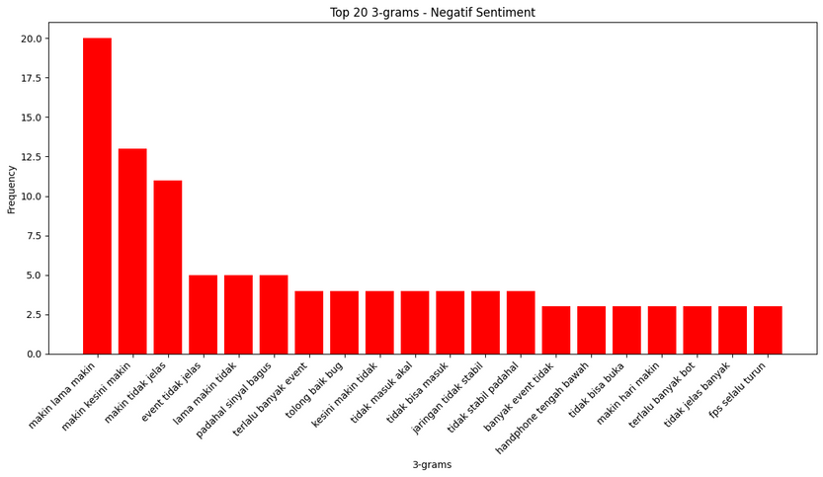
3-GRAM
[ PUBG ]

Slide 16
summary
 | codm | ff | pubg
posItIve | KATA POSITIF YANG DOMINAN UNTUK KETIGA GAME CENDERUNG SAMA YAITU 'BAGUS', 'SERU', 'SUKA', 'KEREN', YANG MENUNJUKKAN BAHWA PENGGUNA MERASAKAN KEPUASAN DARI BERMAIN KETIGA GAME TERSEBUT | KATA POSITIF YANG DOMINAN UNTUK KETIGA GAME CENDERUNG SAMA YAITU 'BAGUS', 'SERU', 'SUKA', 'KEREN', YANG MENUNJUKKAN BAHWA PENGGUNA MERASAKAN KEPUASAN DARI BERMAIN KETIGA GAME TERSEBUT | KATA POSITIF YANG DOMINAN UNTUK KETIGA GAME CENDERUNG SAMA YAITU 'BAGUS', 'SERU', 'SUKA', 'KEREN', YANG MENUNJUKKAN BAHWA PENGGUNA MERASAKAN KEPUASAN DARI BERMAIN KETIGA GAME TERSEBUT
negatIve | KATA NEGATIF DIDOMINASI OLEH KATA 'UPDATE', 'BUG', 'BURIK', KETIGA GAME MEMILIKI PERMASALAHAN YANG SAMA YANG DIRASAKAN OLEH PENGGUNA YAITU MASALAH BANYAKNYA BUG DI DALAM GAME TERSEBUT YANG MERUGIKAN PENGGUNA | KATA NEGATIF DIDOMINASI OLEH KATA 'UPDATE', 'BUG', 'BURIK', KETIGA GAME MEMILIKI PERMASALAHAN YANG SAMA YANG DIRASAKAN OLEH PENGGUNA YAITU MASALAH BANYAKNYA BUG DI DALAM GAME TERSEBUT YANG MERUGIKAN PENGGUNA | KATA NEGATIF DIDOMINASI OLEH KATA 'UPDATE', 'BUG', 'BURIK', KETIGA GAME MEMILIKI PERMASALAHAN YANG SAMA YANG DIRASAKAN OLEH PENGGUNA YAITU MASALAH BANYAKNYA BUG DI DALAM GAME TERSEBUT YANG MERUGIKAN PENGGUNA
neutral | KATA NETRAL YANG SERING MUNCUL ADALAH KATA 'UPDATE', 'DOWNLOAD', 'KENAPA', PENGGUNA DARI KETIGA GAME TERSEBUT SERING MEMPERTANYAKAN MENGENAI UPDATE DARI GAME DAN PERMASALAHAN FITUR DOWNLOAD DI DALAM GAME YANG DIRASA MERESAHKAN | KATA NETRAL YANG SERING MUNCUL ADALAH KATA 'UPDATE', 'DOWNLOAD', 'KENAPA', PENGGUNA DARI KETIGA GAME TERSEBUT SERING MEMPERTANYAKAN MENGENAI UPDATE DARI GAME DAN PERMASALAHAN FITUR DOWNLOAD DI DALAM GAME YANG DIRASA MERESAHKAN | KATA NETRAL YANG SERING MUNCUL ADALAH KATA 'UPDATE', 'DOWNLOAD', 'KENAPA', PENGGUNA DARI KETIGA GAME TERSEBUT SERING MEMPERTANYAKAN MENGENAI UPDATE DARI GAME DAN PERMASALAHAN FITUR DOWNLOAD DI DALAM GAME YANG DIRASA MERESAHKAN

Slide 17


GAME OVER

